Slide 1
Wiregrames generales
Tecnologia Multimèdia i Dispositius Mòbils – Juan Ignacio Avendaño Huergo - EUG

Slide 2
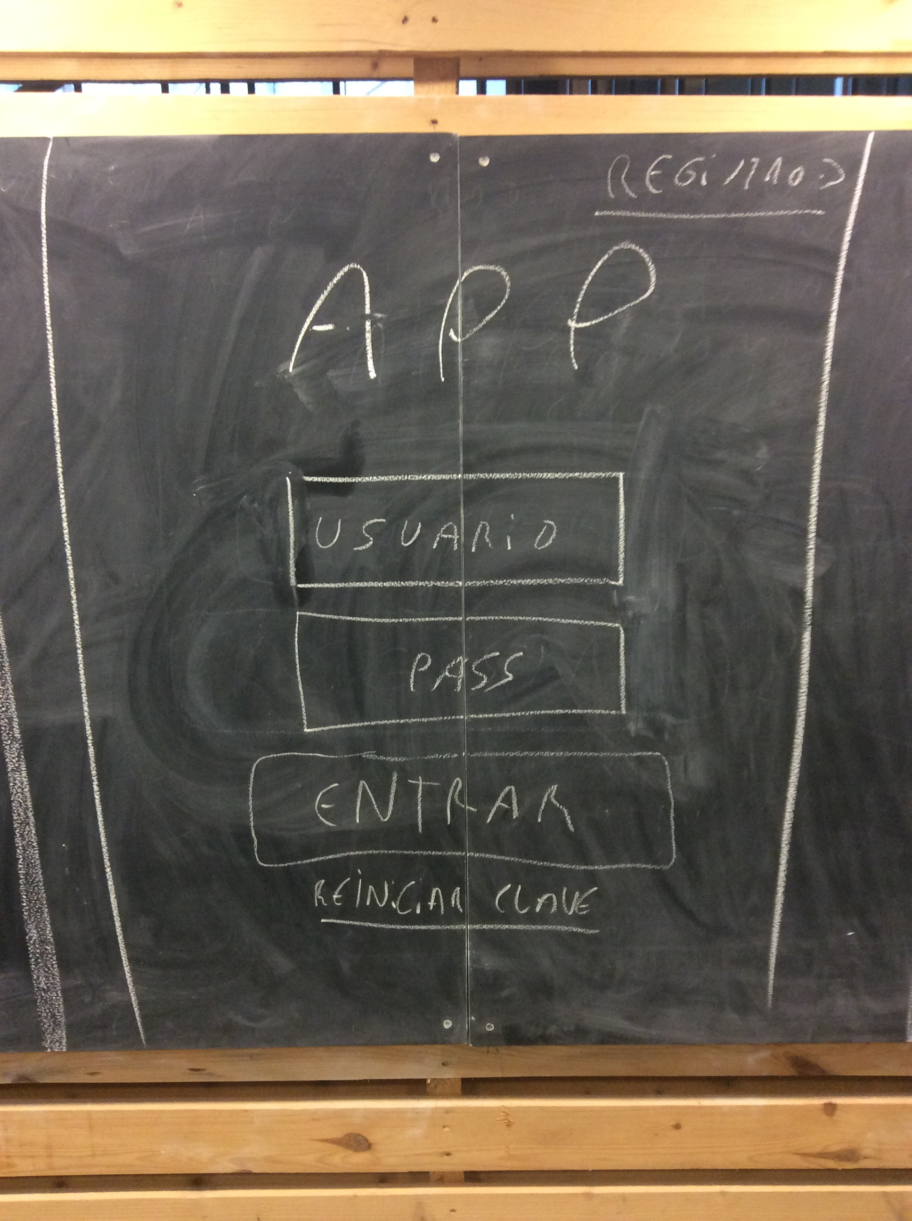
Actividad de login

Slide 3
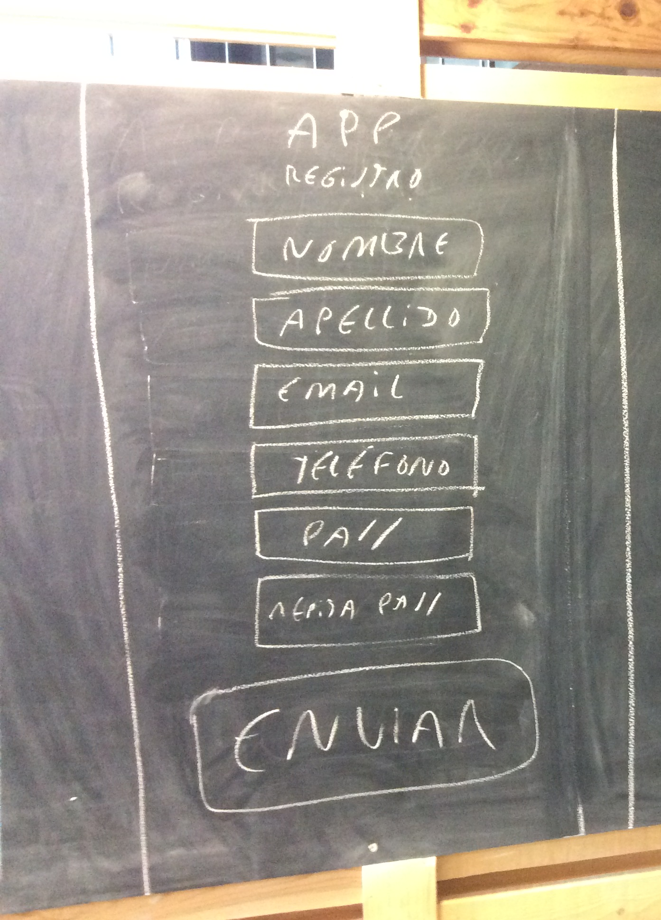
Actividad de registro

Slide 4
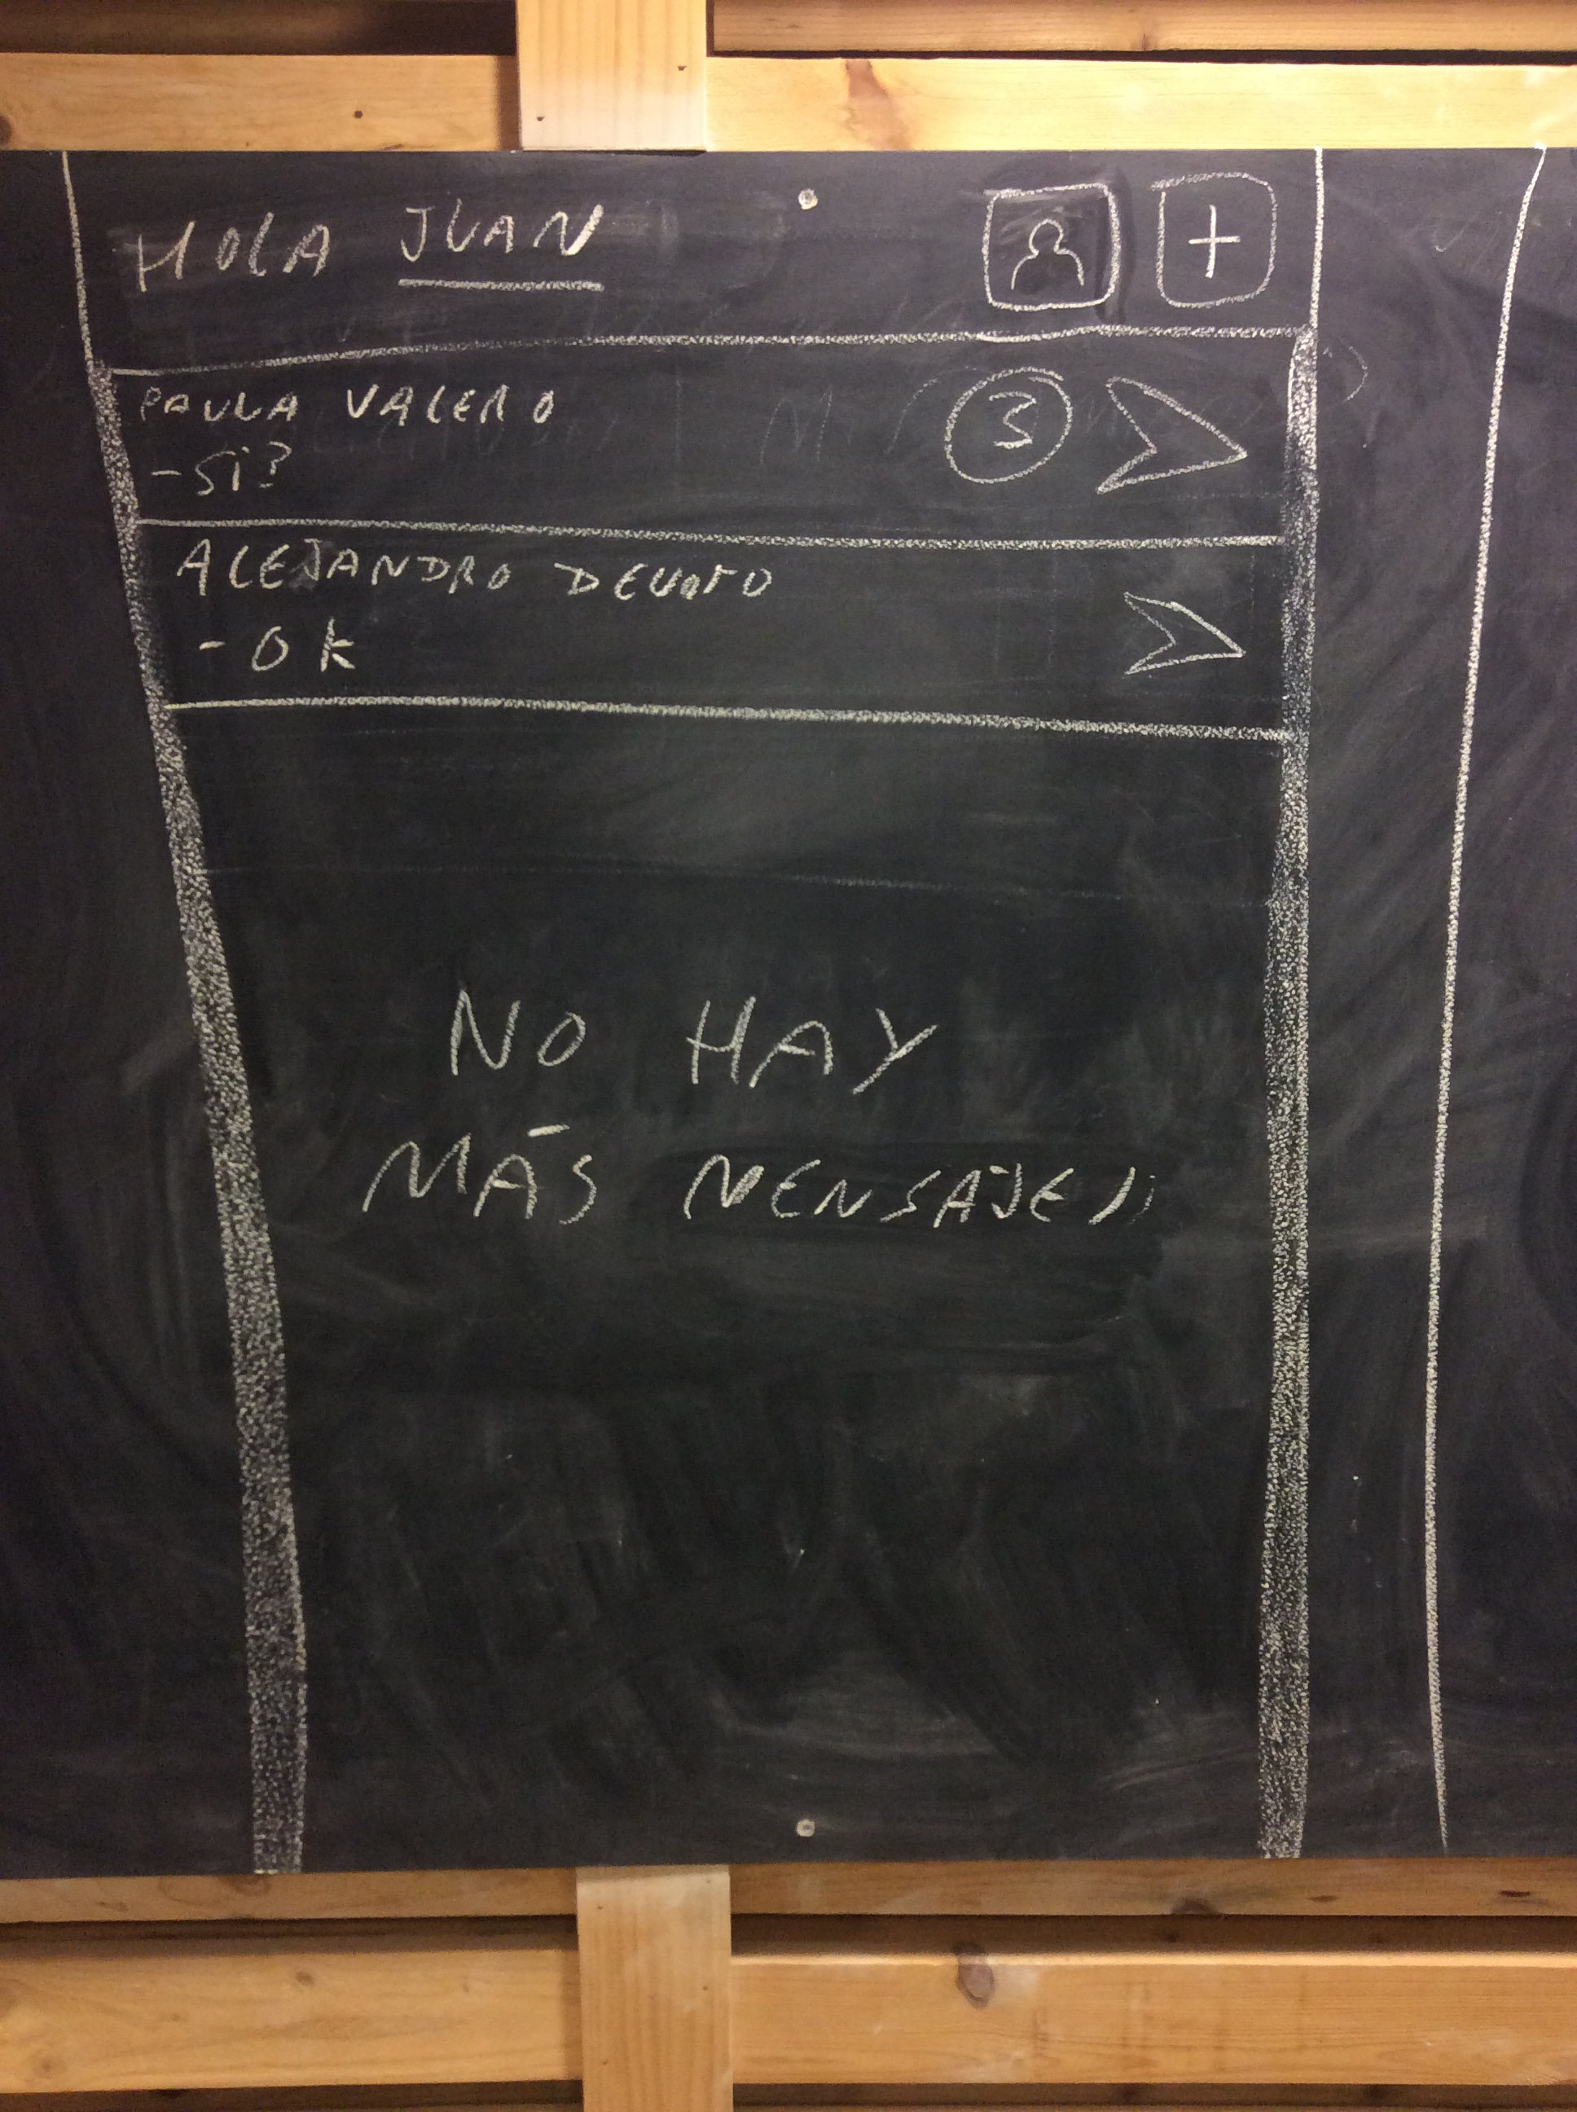
Actividad de inicio
A veces referenciada como pantalla principal, menú principal, o actividad principal.

Slide 5
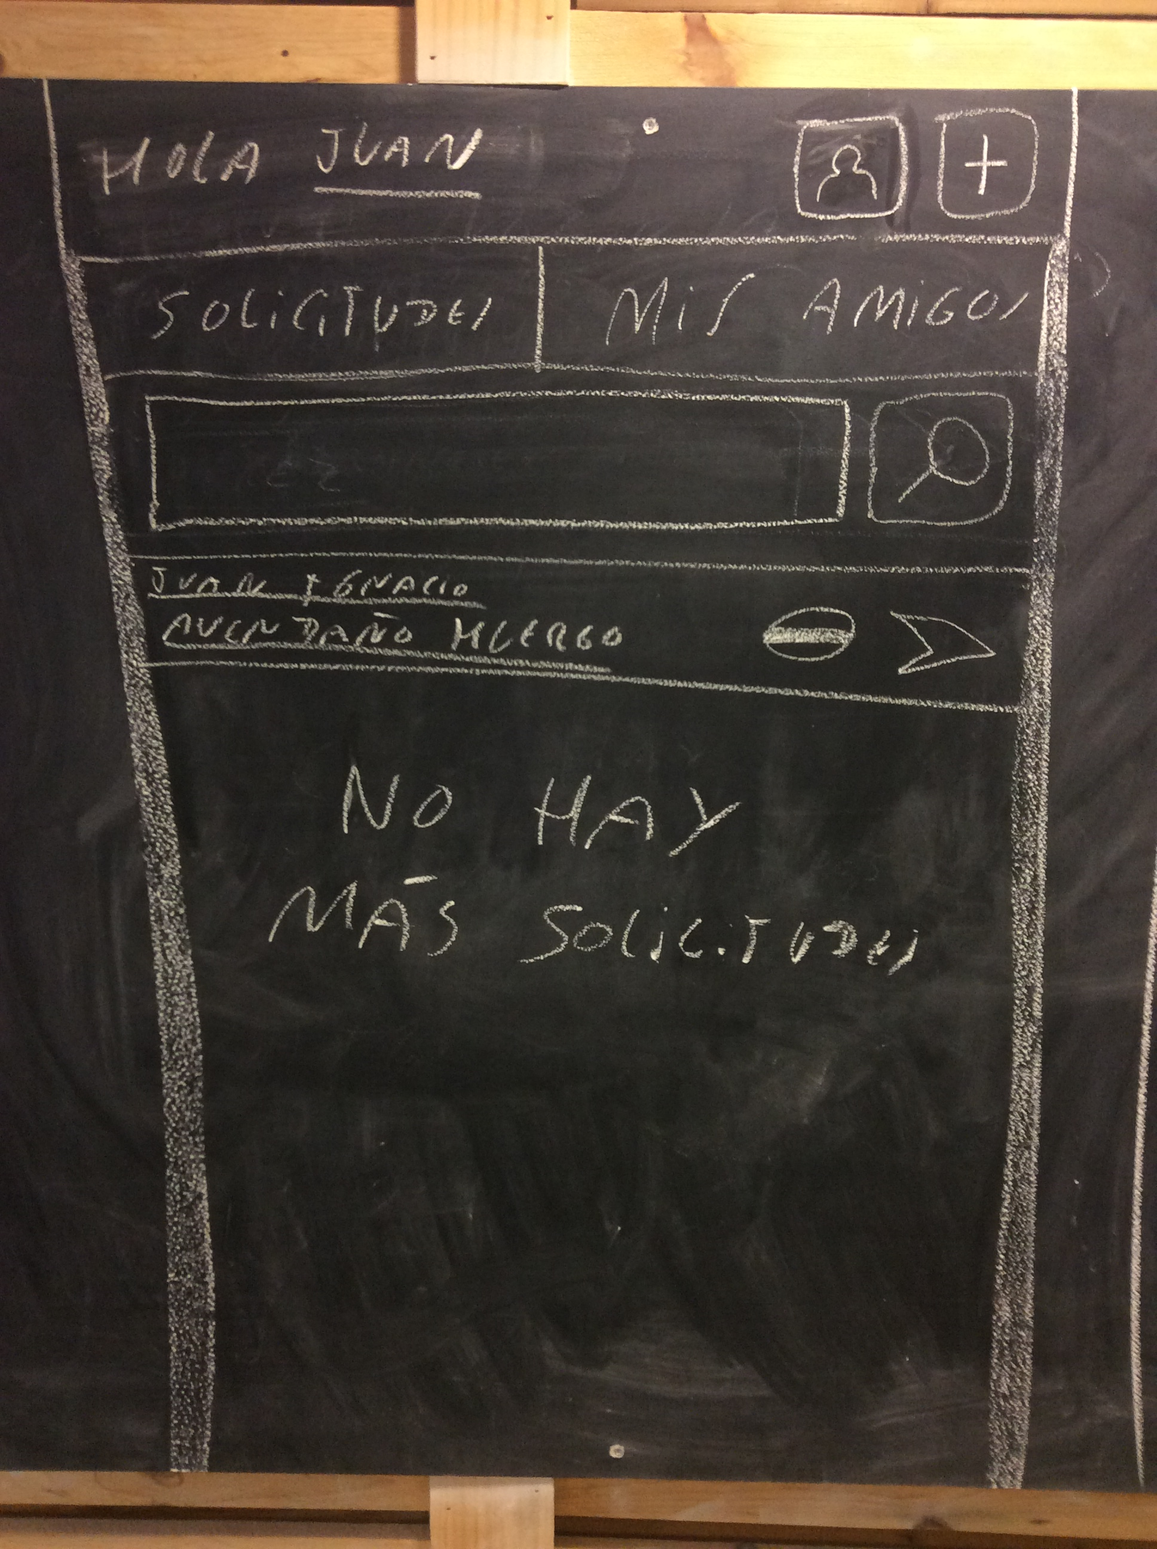
Actividad de solicitudes

Slide 6
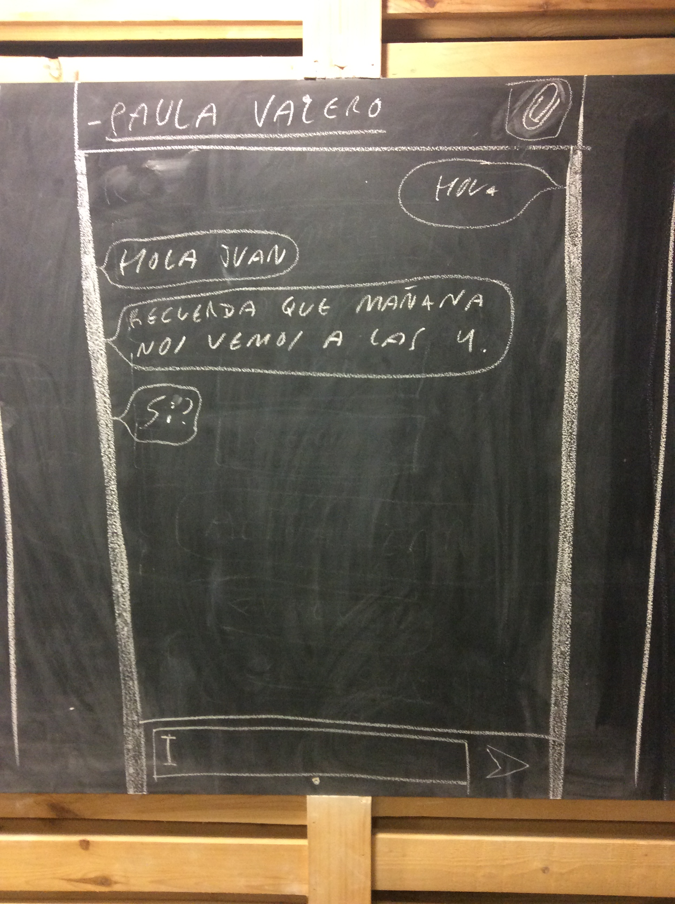
Actividad de conversación
A veces referenciada como pantalla de conversación.

Slide 7
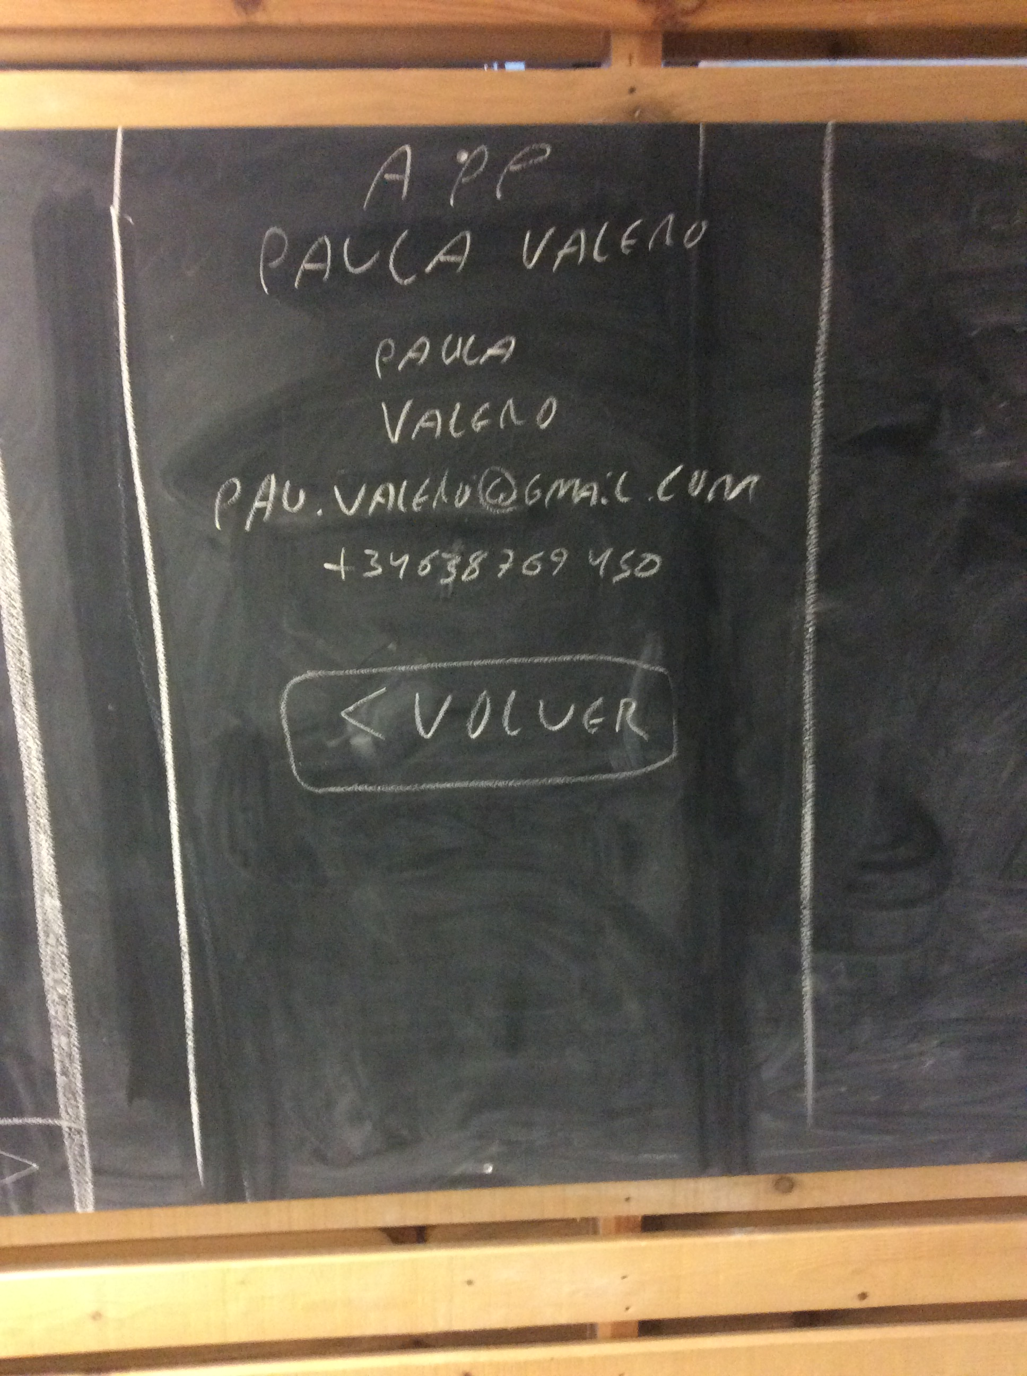
Actividad perfil de amigo

Slide 8
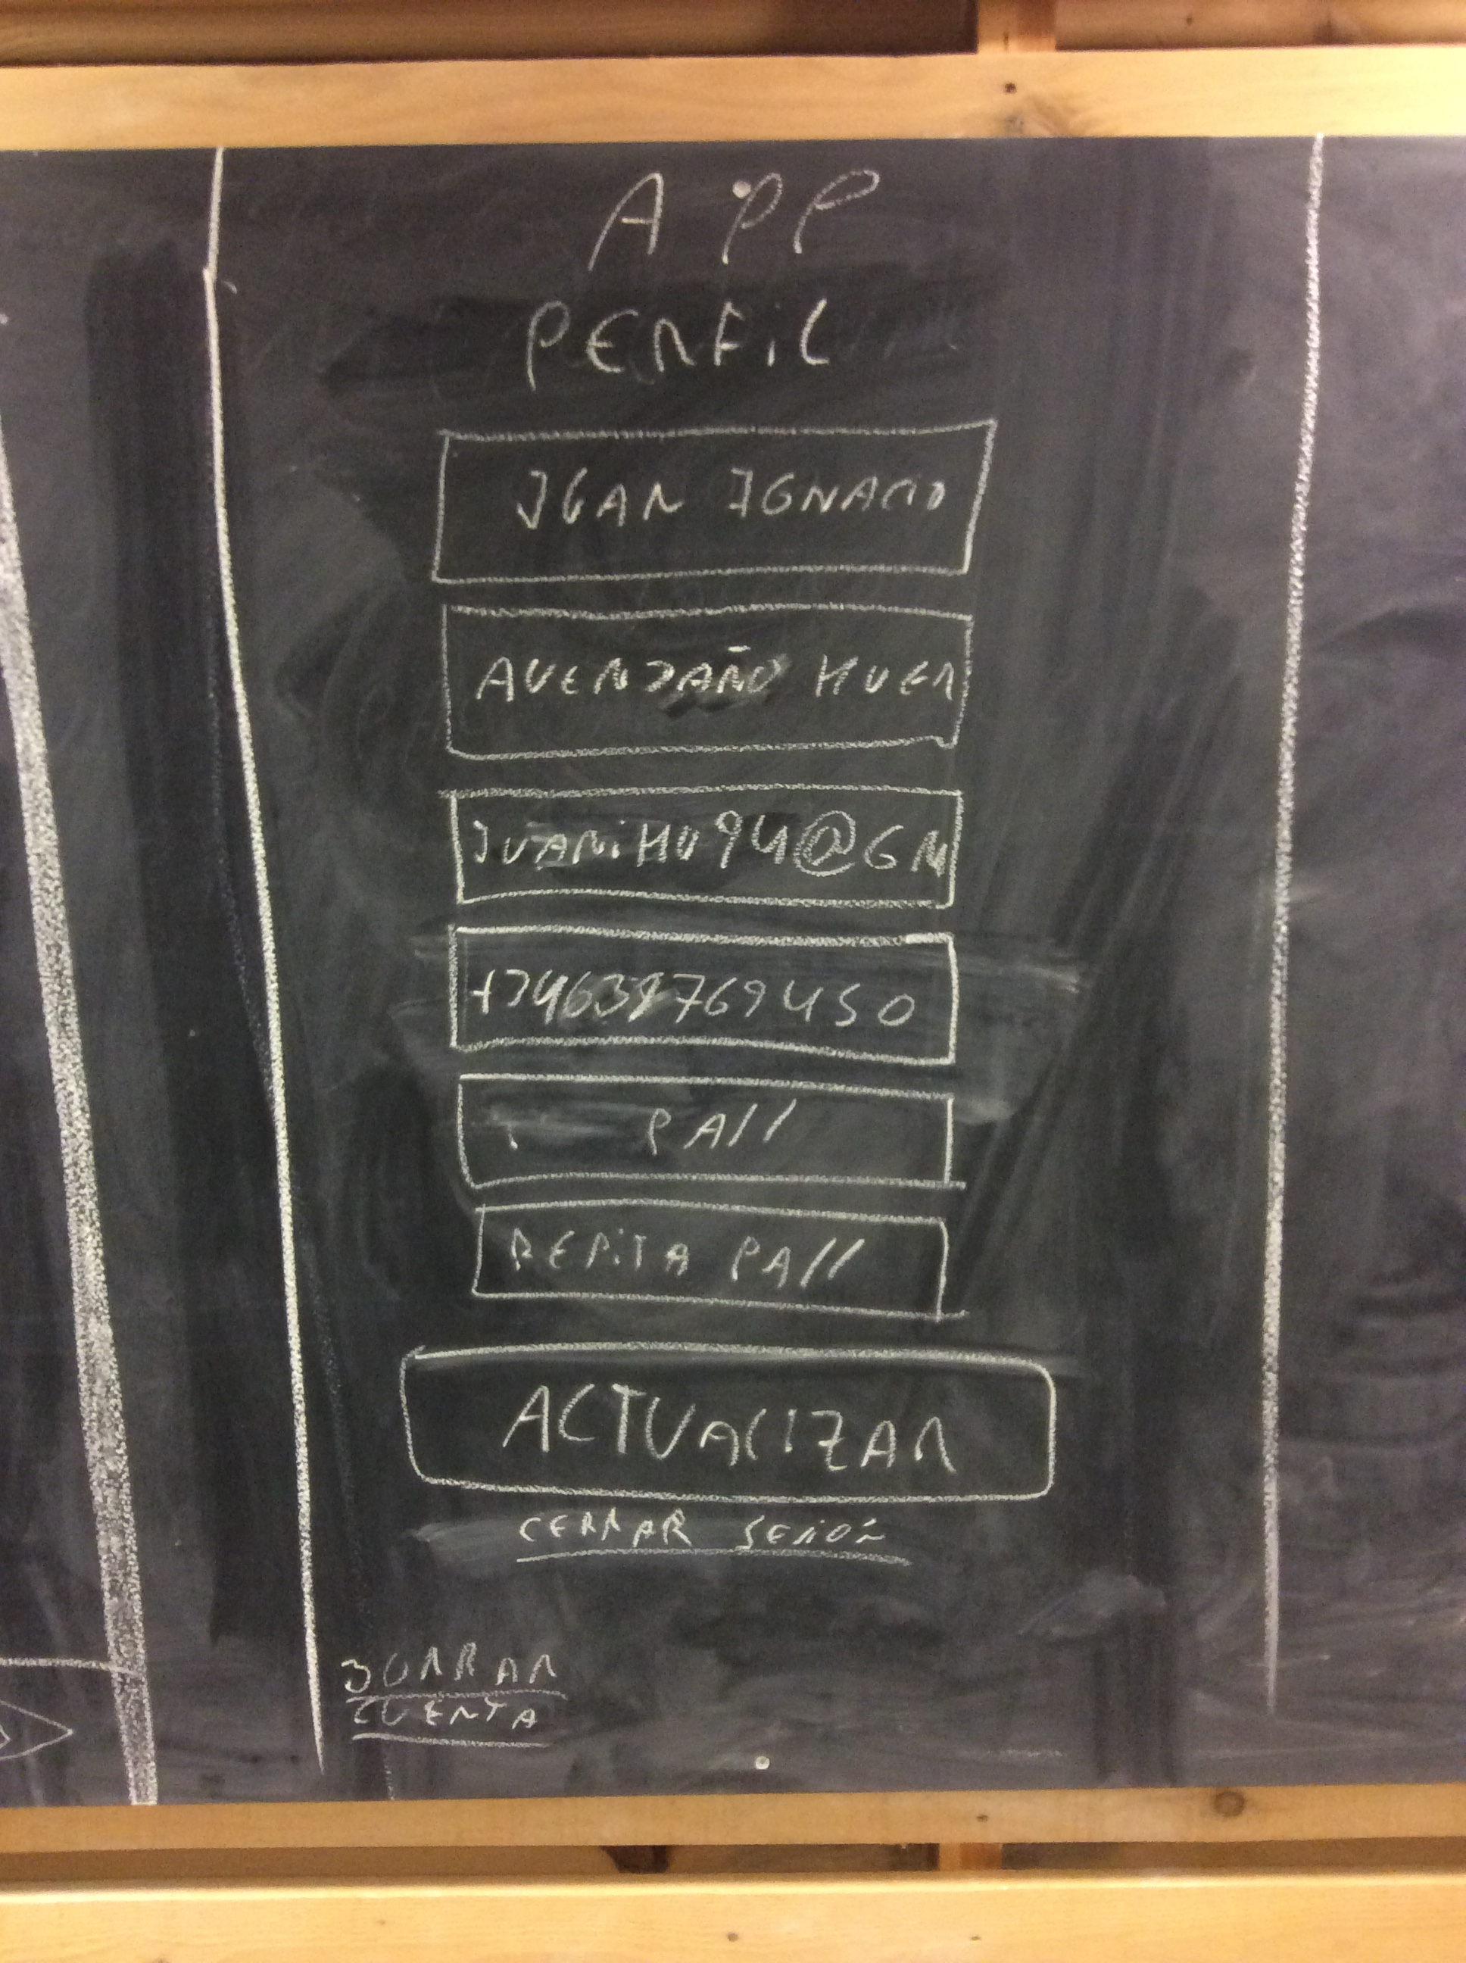
Actividad de perfil
A veces referenciada como pantalla de perfil.

